Slide 1
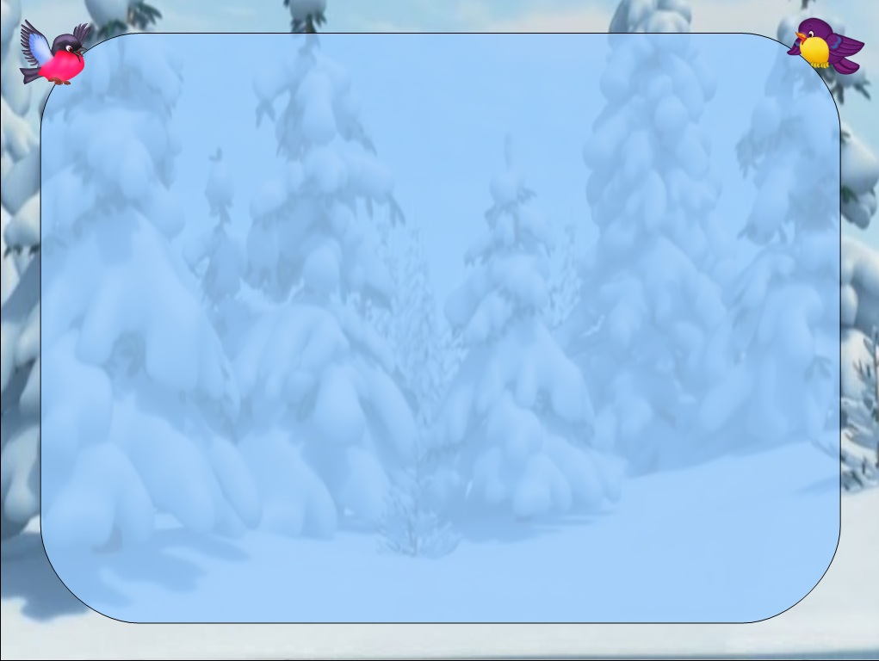
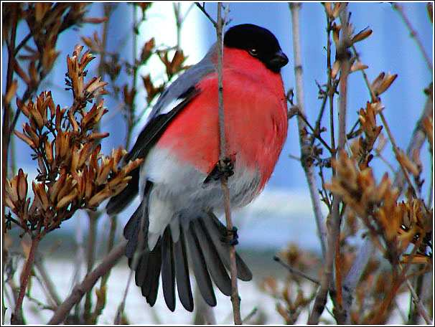
Снегири
Снеги́рь, или обыкновенный снегирь (лат. Pyrrhula pyrrhula) — певчая птица рода снегирей (Pyrrhula), семейства вьюрковых.

Slide 2
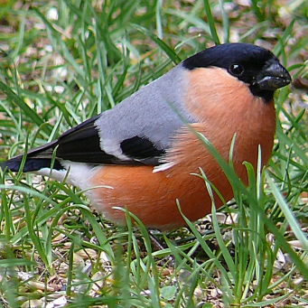
Размер этой птицы около 20 см в длину, и вес около 30 грамм.
На голове чёрное оперение, что создаёт впечатление, что на них надета шапочка.
У самцов красное оперение на груди.
Самки, как и молодые особи, имеют преимущественно тёмно-серый цвет, при этом большего размера, чем самцы.

Slide 3
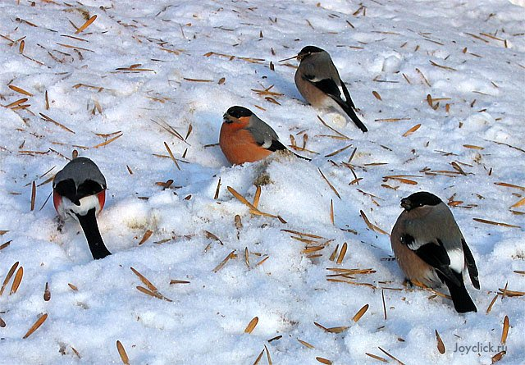
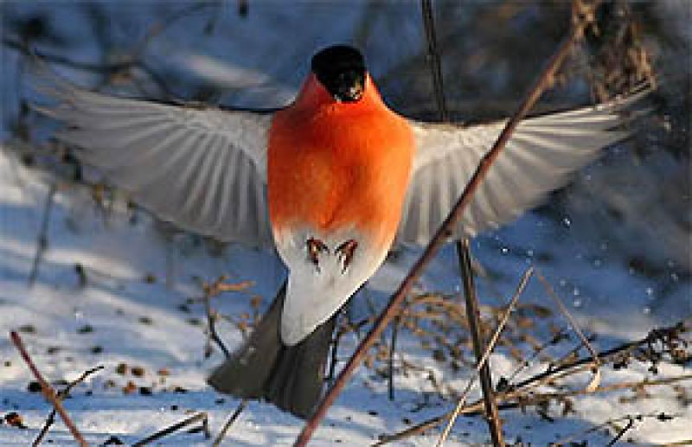
Всего снегирей выделено 9 видов, и оттенки оперения у всех разные.
Мнение о том, что все снегири имеют красную грудку, ошибочно.

Slide 4
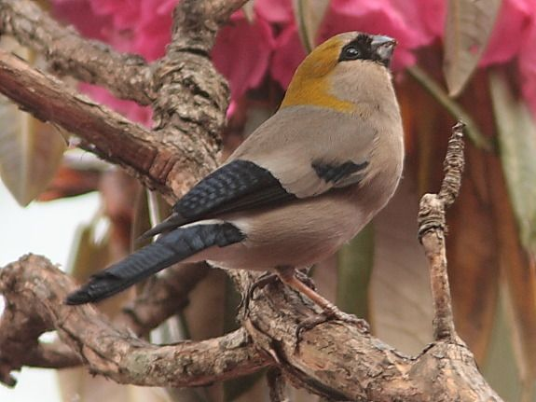
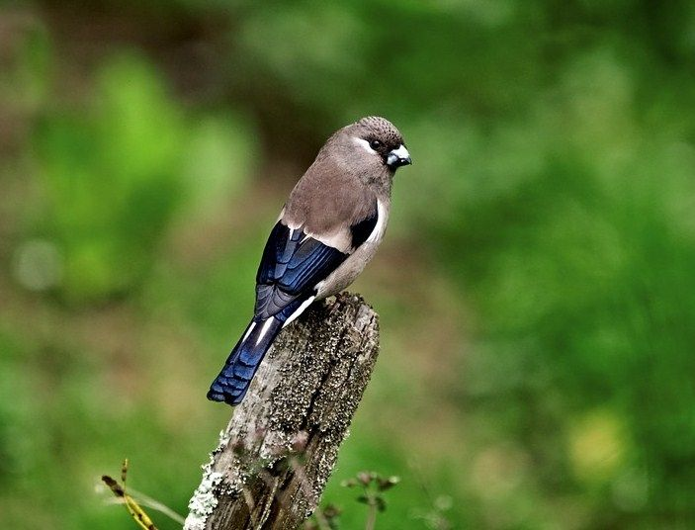
Красноголовый снегирь (Pyrrhula erythrocephala)
— самый массовый вид этого рода в Гималаях
Есть вид снегирей, у которых спинка внизу белая, а вся передняя часть, плечи и шея серого цвета. Это серые снегири.
У других – на спине желтая окраска, и их название – желтоспинные.
У красноголового снегиря шапочка на голове не черная, а красная.
Вот какие разные могут быть снегири.
Бурый снегирь (Pyrrhula nipalensis)

Slide 5
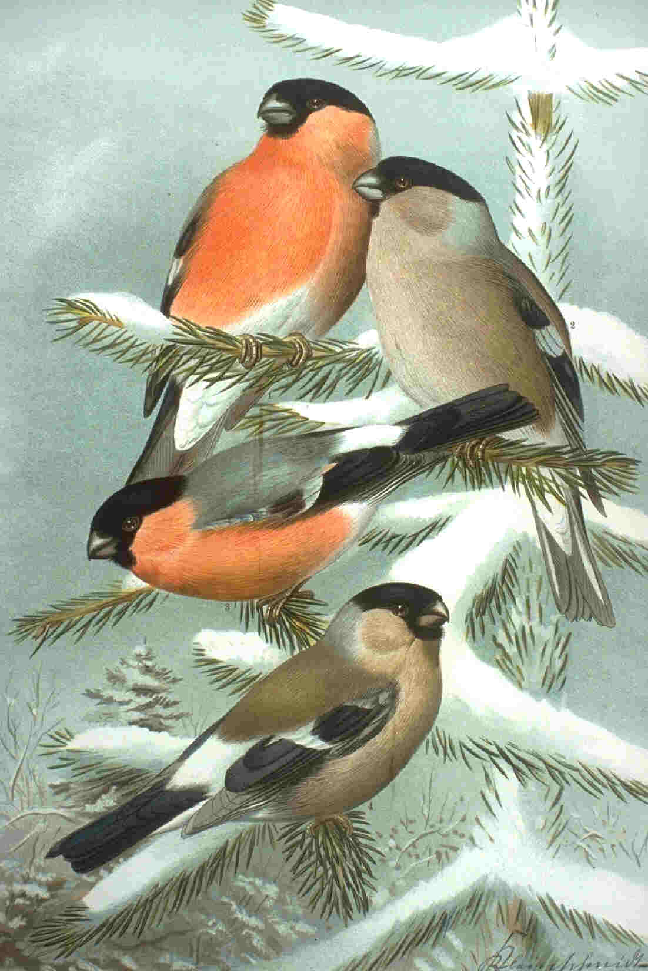
Снегири населяют всю зону лесов Европы и большей части Азии.
В России их встретить можно во всех лесах, где растут хвойные деревья, и даже в зоне лесостепи.

Slide 6
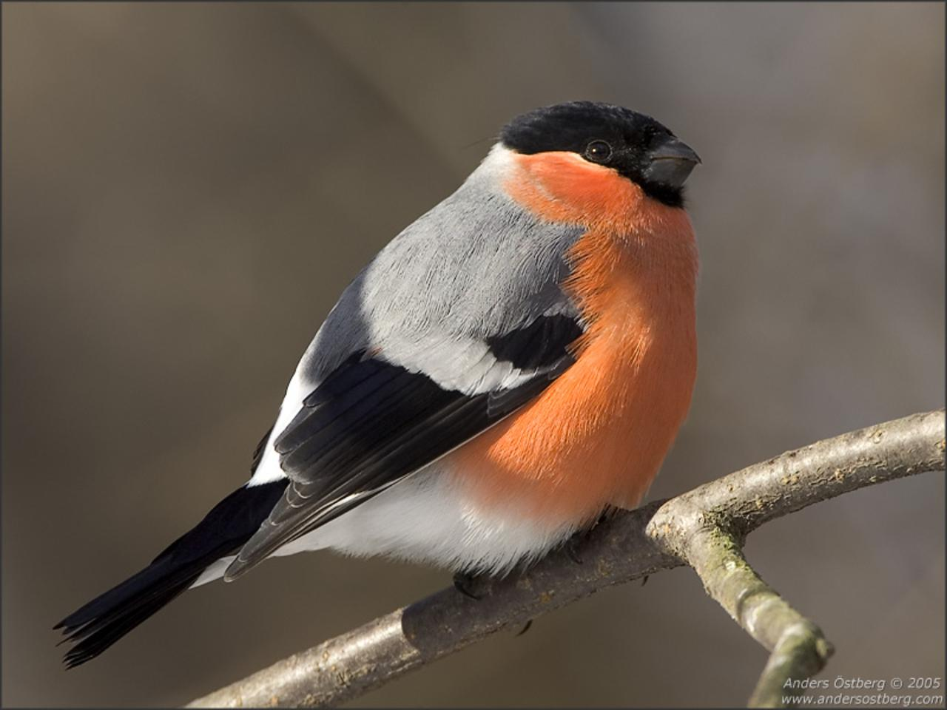
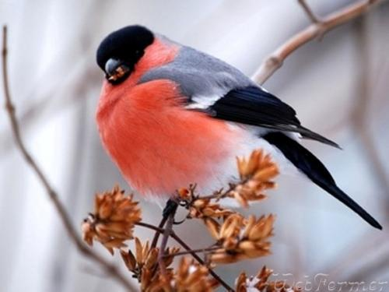
Птица относится к оседлым, но понаблюдать за ней можно только зимой. Часто они прилетают в городские парки и сады покормиться, тогда их видно хорошо.
А вот летом их заметить трудно, поэтому некоторые люди думают, что снегири улетают в другие края.
Они действительно перелетают, но только вглубь глухой еловой чащи, где будут строить свои гнезда.

Slide 7
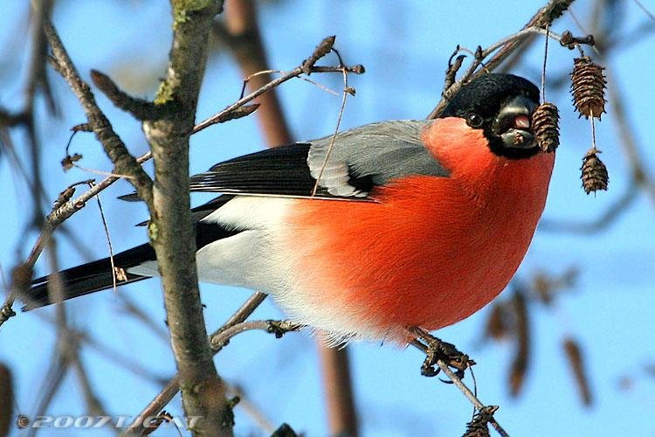
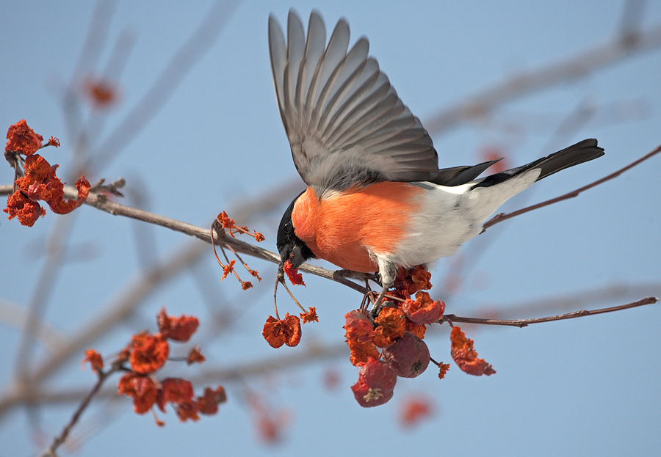
Питается снегирь преимущественно семенами, почками, некоторыми паукообразными и ягодами.
Кормясь ягодами, выедает из них семена, оставляя мякоть.

Slide 8
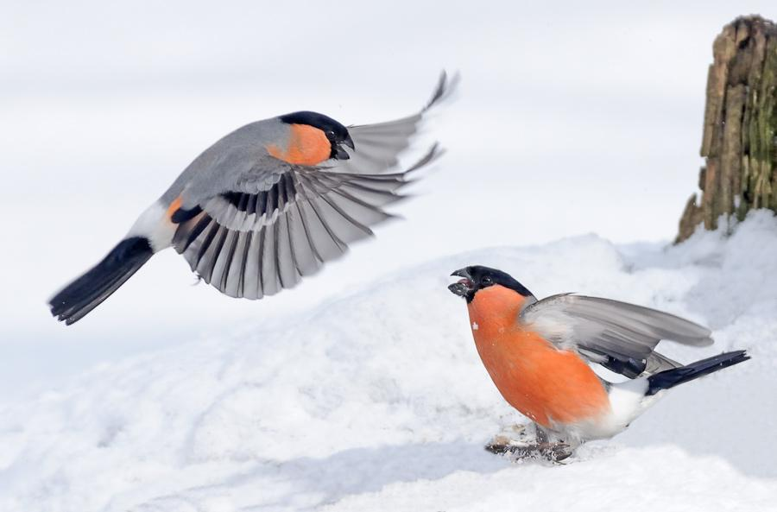
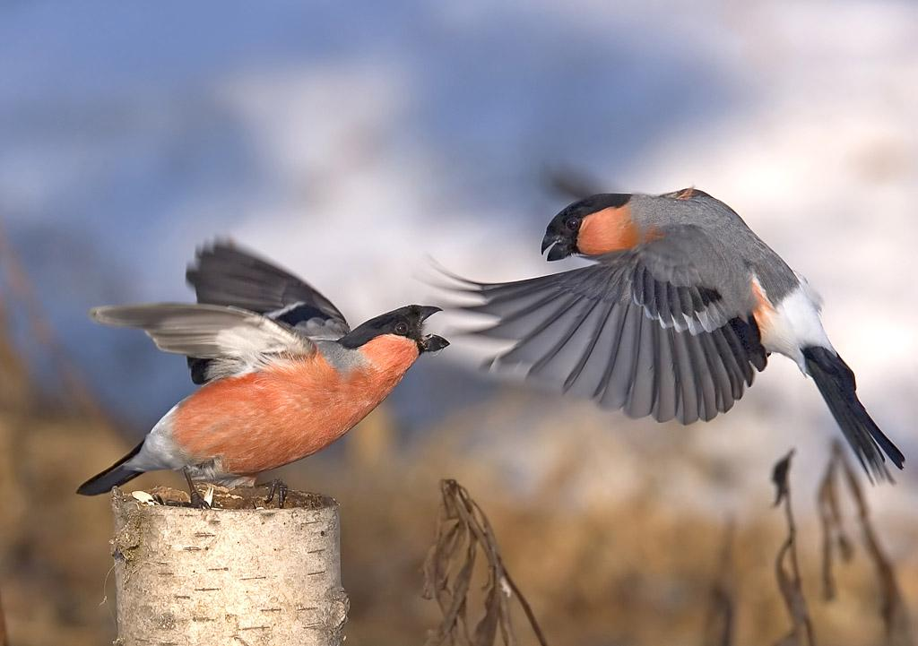
Самки значительно сильнее самцов и содержат самцов в исключительной строгости и подчинении.
У снегирей поют и самки. Правда, песня у них неказистая, похожая на скрип.

Slide 9
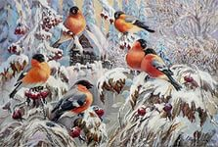
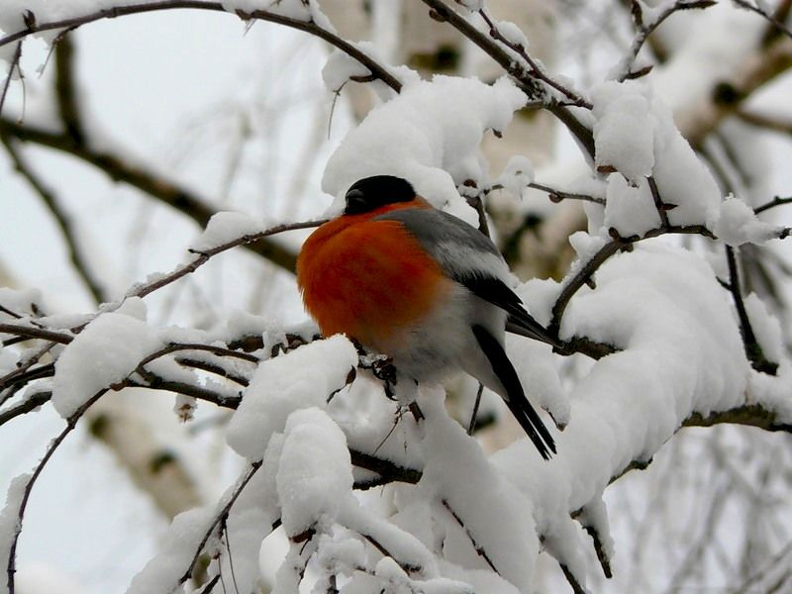
Снегири обычно держатся небольшими стайками по 7-10 птичек в каждой.
Чем сильнее мороз, тем спокойнее сидит стайка.

Slide 10
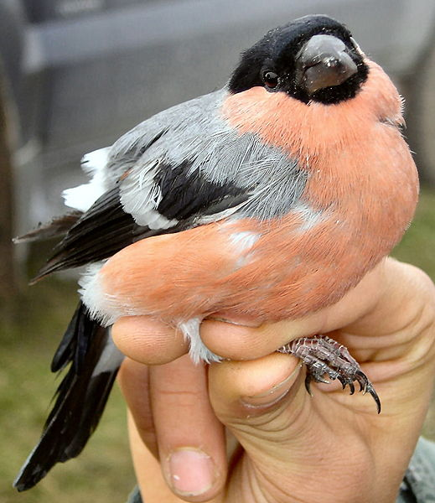
Снегирь может также спокойно чувствовать себя вне воли и поэтому некоторые люди заводят их в качестве домашних животных.

Slide 11
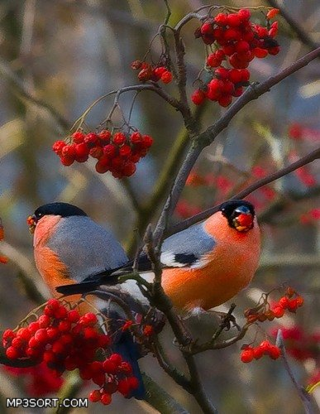
Снегиря часто называют пересмешником за то, что он может подражать пению других птиц.
В домашних условиях он может изображать звук скрипящей двери или некоторые звуки самого хозяина или другого питомца.

Slide 12
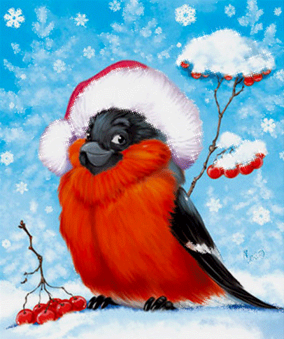

Спасибо за внимание!
Презентацию подготовил: Пантелеев Александр 6 "А" класс

